Slide 1
Luyện từ và câu 4

Slide 2
Khởi động

Slide 3
Đọc, chỉ ra 1 câu kể Ai làm gì có trong đoạn văn kể về công việc làm trực nhật của tổ em.

Slide 4
Thứ sáu ngày 28 tháng 1 năm 2022
Luyện từ và câu
Mở rộng vốn từ: Sức khỏe (19)

Slide 5
Yêu cầu cần đạt
Mở rộng và hệ thống hóa vốn từ theo chủ điểm Sức khỏe.
1
Biết một số môn thể thao.
2
Hiểu nghĩa của một số thành ngữ, tục ngữ có liên quan đến sức khỏe.
3

Slide 6
Luyện tập - thực hành

Slide 7
Bài 1. Tìm các từ ngữ:
a. Chỉ những hoạt động có lợi cho sức khỏe: M: tập luyện
b. Chỉ những đặc điểm của một cơ thể khỏe mạnh: M: vạm vỡ
Chỉ những hoạt động có lợi cho sức khỏe: | Chỉ những đặc điểm của một cơ thể khỏe mạnh
đi bộ, chạy, chơi thể thao, an dưỡng, ăn uống điều độ, nhảy dây, đá cầu, giải trí,... | lực lưỡng, chắc nịch, cường tráng, cân đối, rắn rỏi, săn chắc,...
Chỉ những hoạt động có lợi cho sức khỏe: | Chỉ những đặc điểm của một cơ thể khỏe mạnh
đi bộ, chạy, chơi thể thao, an dưỡng, ăn uống điều độ, nhảy dây, đá cầu, giải trí,...
Động từ
Tính từ

Slide 8
Bài 1 em đã đạt được mục tiêu gì?

Mở rộng và hệ thống hóa vốn từ theo chủ điểm Sức khỏe.
1
Biết một số môn thể thao.
2
Hiểu nghĩa của một số thành ngữ, tục ngữ có liên quan đến sức khỏe.
3

Slide 9
Bài 2. Kể tên các môn thể thao mà em biết.
- Bóng đá, bóng chuyền, cầu lông, điền kinh, nhảy cao, nhảy xa, đẩy tạ, cử tạ, bắn súng, bơi, vật, trượt băng nghệ thuật, trượt tuyết, bắn súng, thể dục nhịp điệu, cờ vua, cờ tướng, lướt ván, võ Wushu, võ karate, khúc côn cầu …

Slide 10
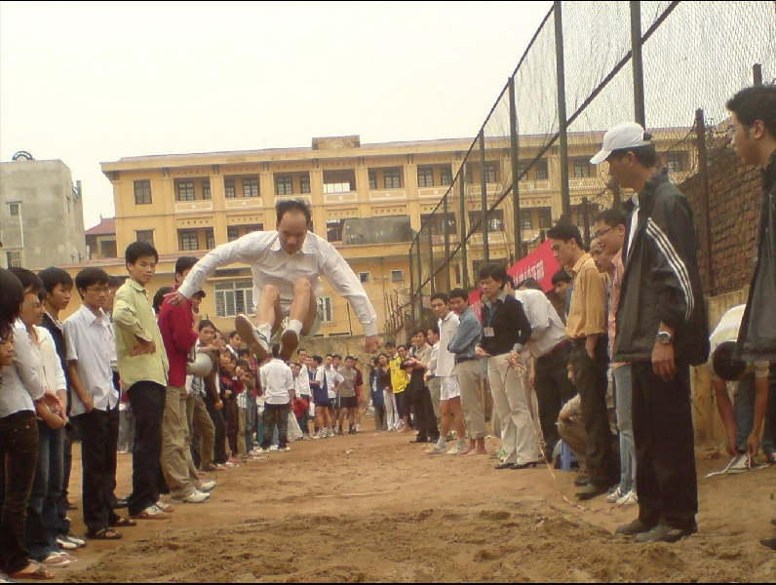
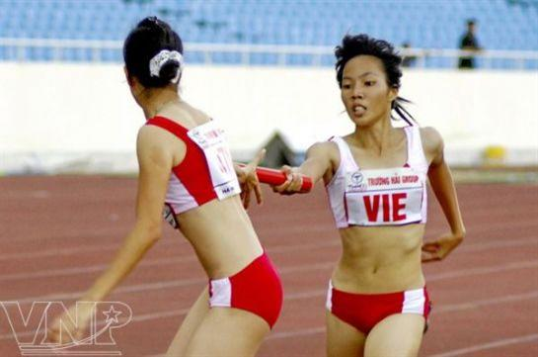
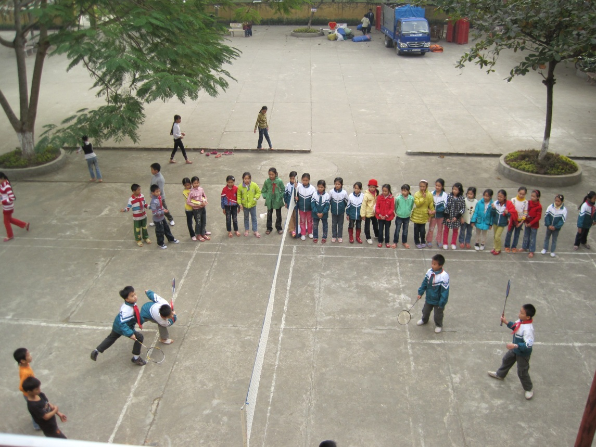
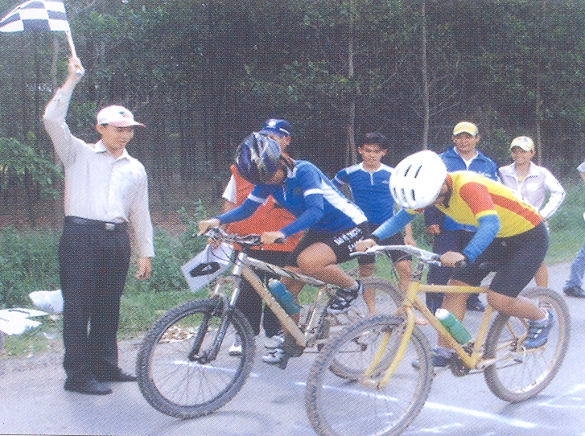
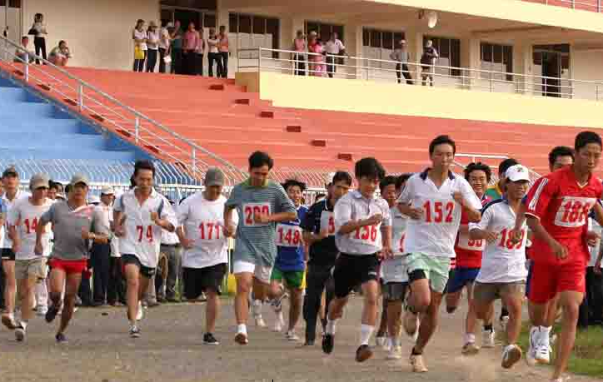
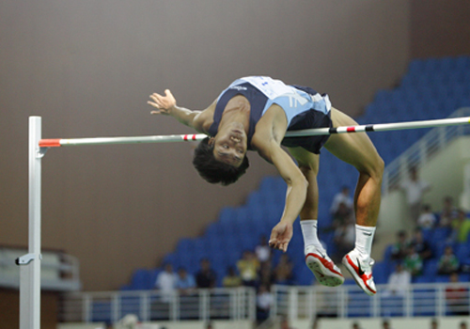
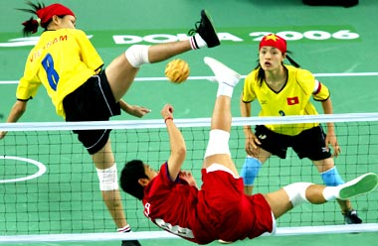

Slide 11
Bài 2 em đã đạt được mục tiêu gì?

Mở rộng và hệ thống hóa vốn từ theo chủ điểm Sức khỏe.
1

Biết một số môn thể thao.
2
Hiểu nghĩa của một số thành ngữ, tục ngữ có liên quan đến sức khỏe.
3

Slide 12
Bài 3. Tìm những từ ngữ thích hợp với mỗi chỗ trống để hoàn chỉnh các thành ngữ sau:
a. Khoẻ như………..
b. Nhanh như……....
M : Khoẻ như voi voi
M : Nhanh như cắtcắt

Slide 13
Bài 3. Tìm những từ ngữ thích hợp với mỗi chỗ trống để hoàn chỉnh các thành ngữ sau:
Khoẻ như trâu b. Nhanh như gió
Khoẻ như hùm Nhanh như chớp
Nhanh như sóc
Nhanh như điện

Slide 14
Câu tục ngữ | Ý nghĩa
Khỏe như voi
Nhanh như cắt
Rất khỏe mạnh, sung sức, ví như sức voi.
Rất nhanh, chỉ một thoáng, một khoảnh khắc, ví như con chim cắt.

Slide 15
Em hãy đặt 1 câu với thành ngữ mà em thích.
Anh ấy khỏe như voi, vác bao cát chạy ầm ầm.
Đúng là nhanh như cắt, loáng một cái nó đã biến đâu mất rồi.

Slide 16
Bài 3 em đã đạt được mục tiêu gì?
Mở rộng và hệ thống hóa vốn từ theo chủ điểm Sức khỏe.
1
Biết một số môn thể thao.
2

Hiểu nghĩa của một số thành ngữ, tục ngữ có liên quan đến sức khỏe.
3

Slide 17
Bài 4. Câu tục ngữ sau đây nói lên điều gì?
Ăn được ngủ được là tiên
Không ăn không ngủ mất tiền thêm lo.
- Ăn được ngủ được là chúng ta có một sức khoẻ tốt.
- Khi có sức khoẻ tốt thì sống sung sướng chẳng kém gì tiên.
- Không có sức khoẻ thì phải lo lắng về nhiều thứ.

Slide 18
Bài 4 em đã đạt được mục tiêu gì?
Mở rộng và hệ thống hóa vốn từ theo chủ điểm Sức khỏe.
1
Biết một số môn thể thao.
2

Hiểu nghĩa của một số thành ngữ, tục ngữ có liên quan đến sức khỏe.
3

Slide 19
Vận dụng

Slide 20
Về nhà em cần:
Ôn tập kiến thức bài học.
Chuẩn bị bài sau: Câu kể Ai thế nào?
Qua bài học hôm nay, em nắm được kiến thức gì?

